Slide 1
Inicio de proceso de Caja menuda

Slide 2


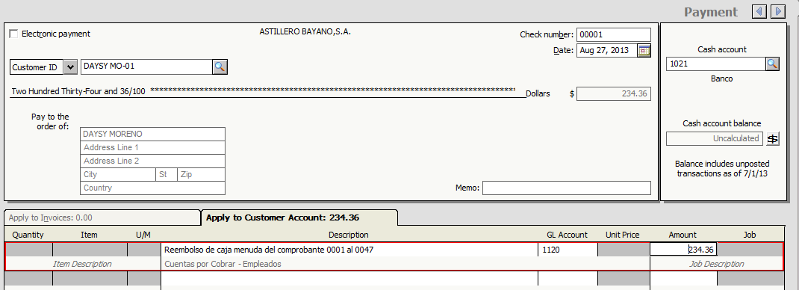
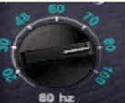
1
5-5-5
Apertura de fondos de Caja Menuda
Cedeño & Mendez

Slide 3
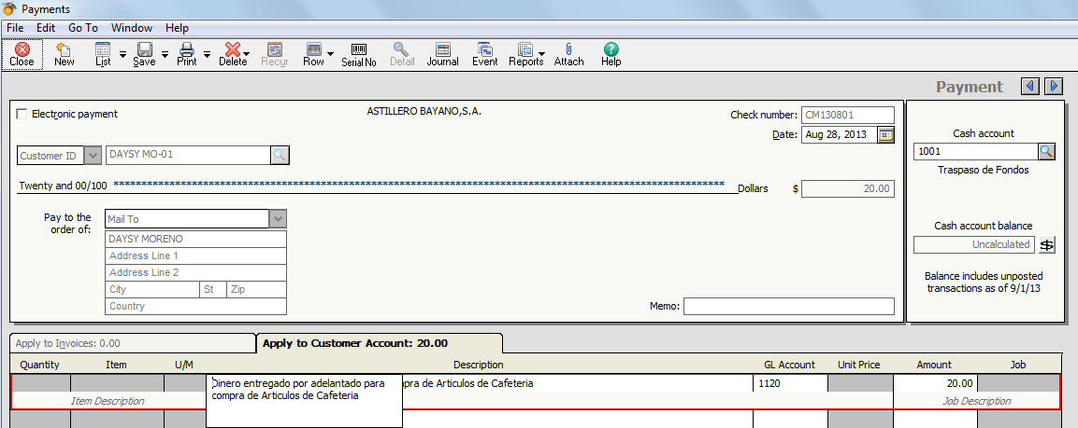
2
Solicitud de uso de caja menuda (Firma y entrega de fondos)
Cedeño & Mendez
Una vez que traiga la compra y diferencia se elimina este documento

Slide 4

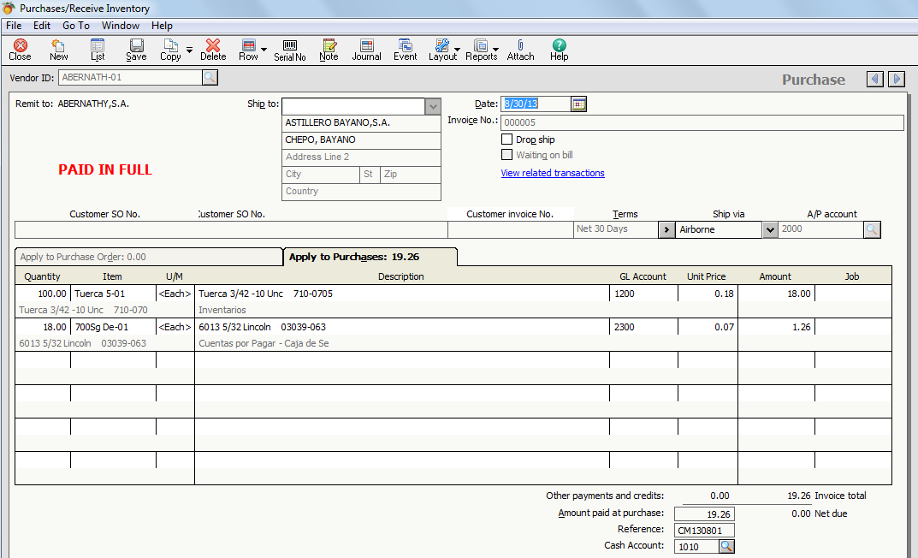
3
Recibo y Registro de documentos (Facturas de Compras , Adelantos o Servicios)
Cedeño & Mendez

Slide 5
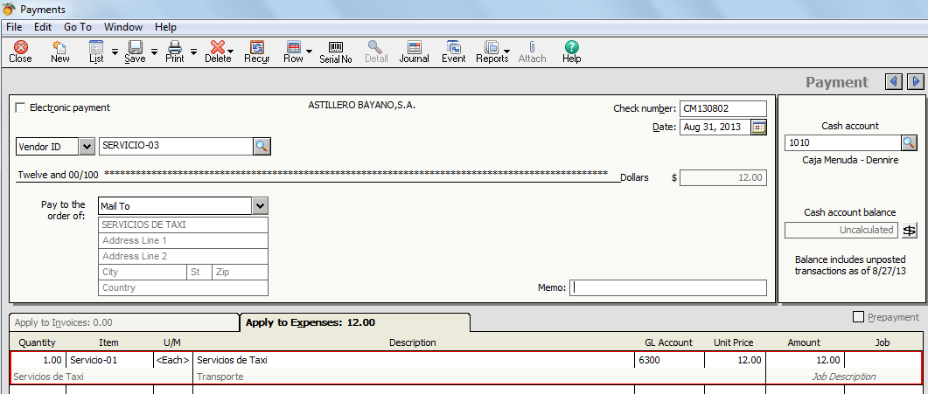
4
Registros de documentos sin facturas
Cedeño & Mendez

Slide 6


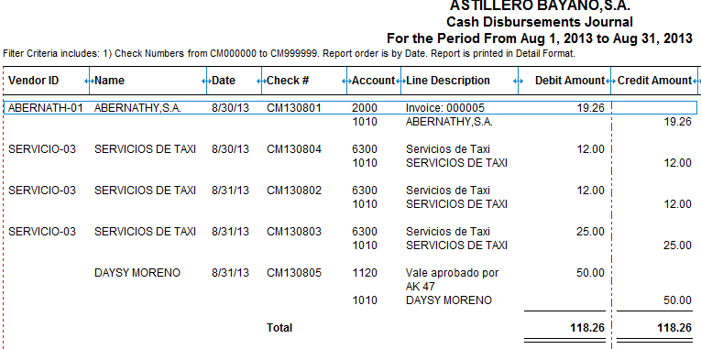
5
Verificación y aprobación de la caja
Cedeño & Mendez

Slide 7

6
Confección de cheque para la caja menuda
Cedeño & Mendez

Slide 8

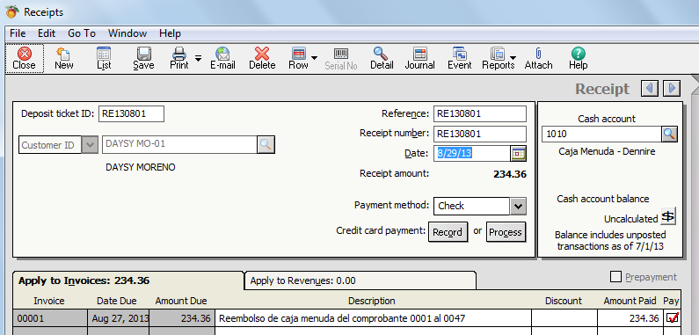
7
Llegada del dinero de la caja menuda

Slide 9


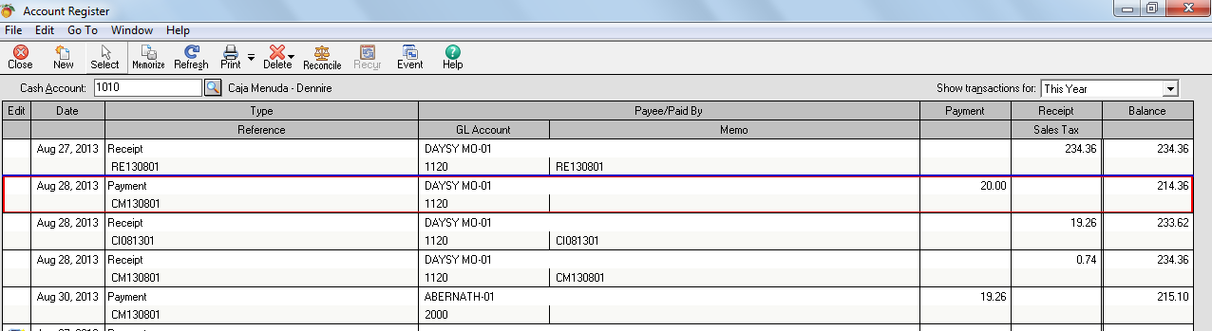
8
Verificar cuanto tengo de dinero en la Caja Menuda en el Físico y sistema en el Account Register (Banking)

Slide 10


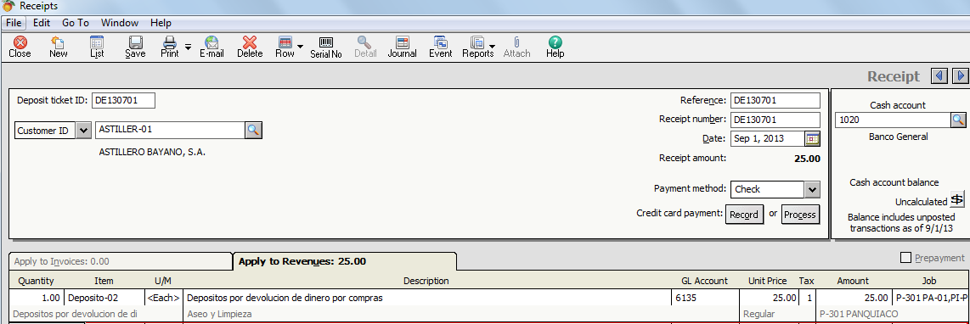
9
Devolución de fondos por diferencias en compras.
CAJA MENUDA

Slide 11
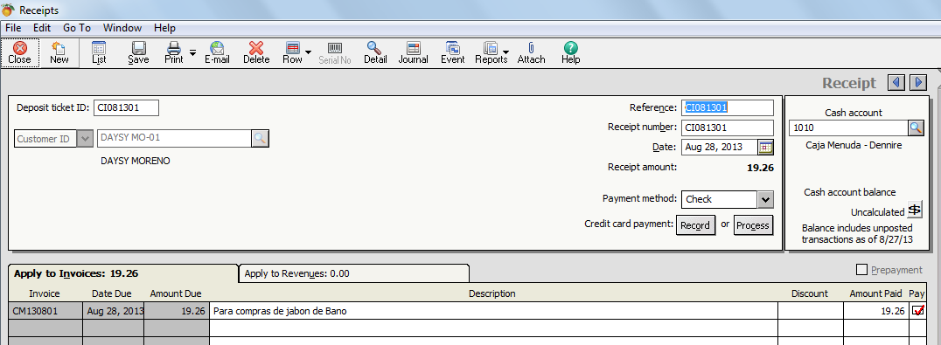
10
Cierre de Entrega de Fondos de caja menuda

Slide 12
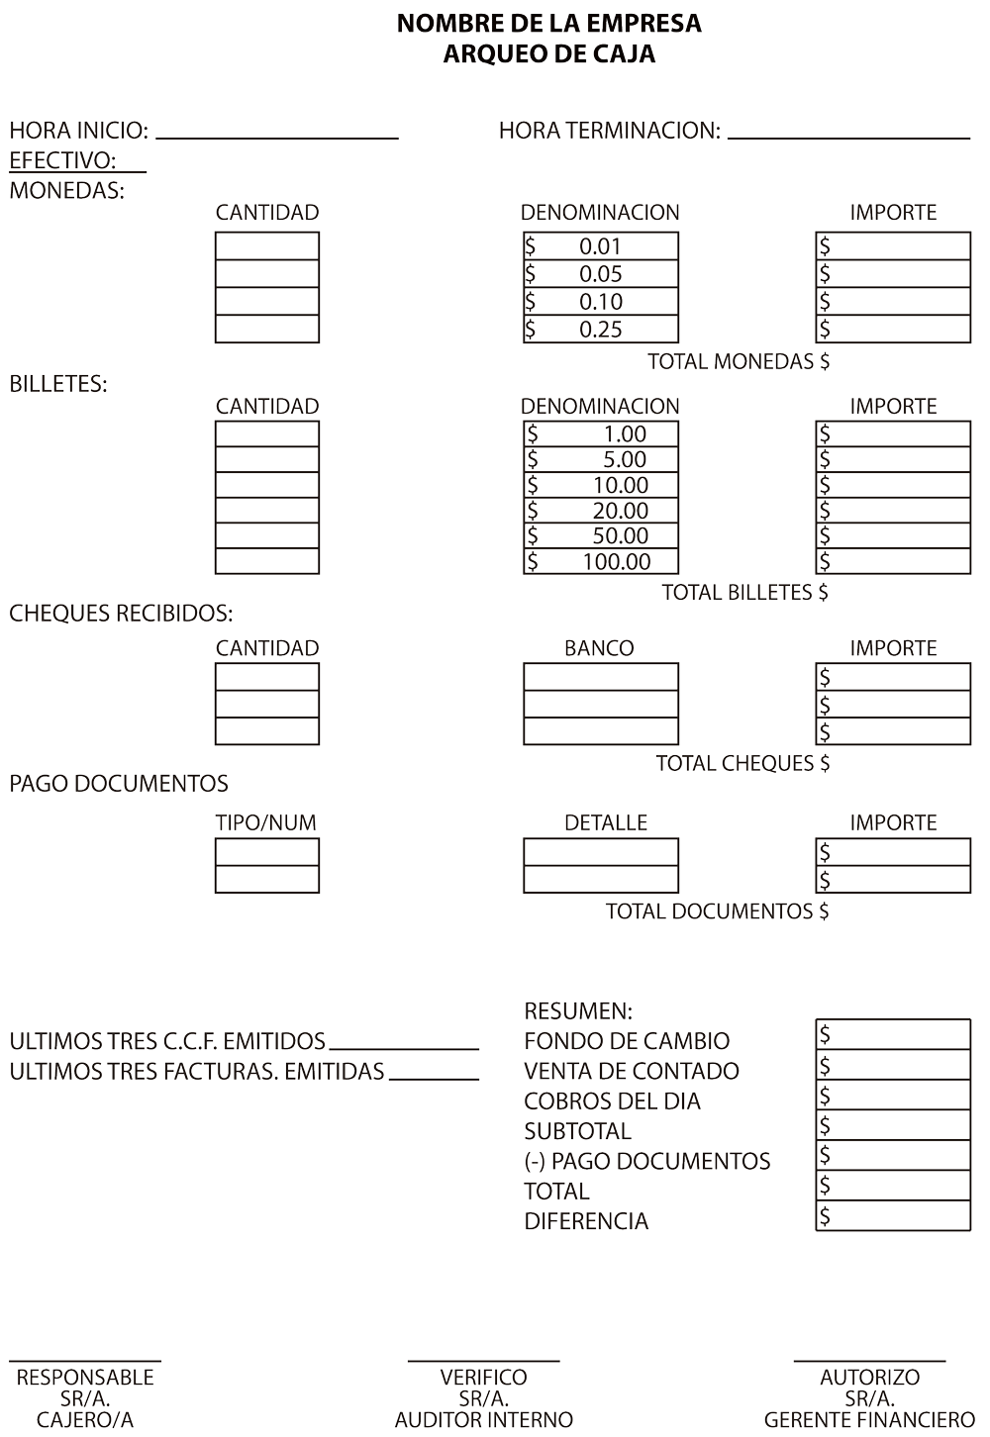
11
Modelo11
Arqueo de Caja al cierre de cada mes

Slide 13


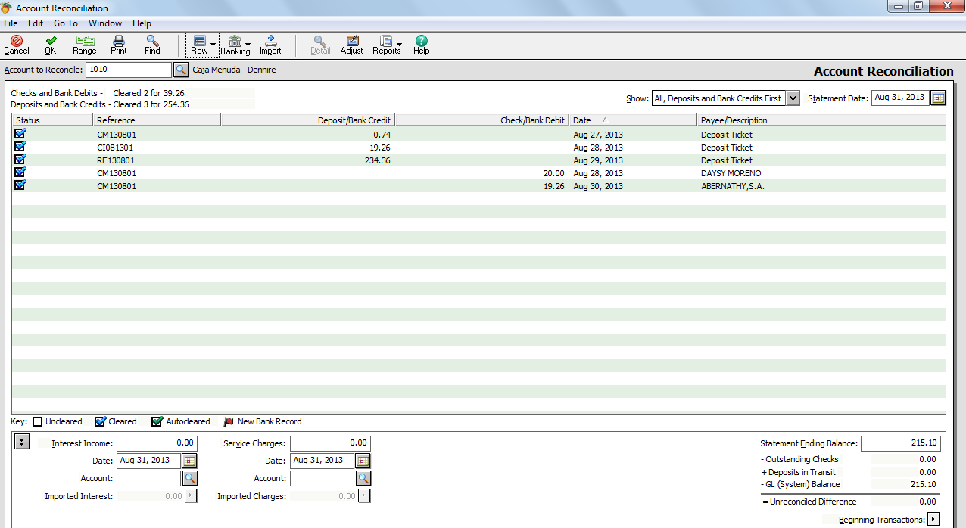
12
Conciliación mensual de la Caja menuda
11. md la Caja Usar el arqueo de Caja Menuda para este saldo

